Slide 1




Spotkanie informacyjne dotyczące aplikowania o fundusze europejskie
w ramach Działania 1.5
Inwestycje przedsiębiorstw wspierające rozwój regionalnych specjalizacji
(konkurs dla sektora turystycznego)
27 maja 2019 r.

Slide 2
Oś Priorytetowa 1 Gospodarka, Innowacje, Nowoczesne Technologie
Działanie 1.5 Inwestycje przedsiębiorstw wspierające rozwój regionalnych specjalizacji
oraz inteligentnych specjalizacji
Konkurs nr RPZP.01.05.00-IZ.00-32-006/19
dla sektora turystyki
Typ projektu
Innowacyjne inwestycje przedsiębiorstw

Slide 3
Agenda spotkania informacyjnego
10:00-10:15 Rejestracja
10:15-10:25 Powitanie uczestników i przedstawienie planu szkolenia
10:25-10:40 Informacje na temat Sieci Punktów Informacyjnych
Funduszy Europejskich (PIFE)
10:40-11:30 Główne założenia konkursu dla działania 1.5
11:30-11:45 Przerwa
11:45-12:30 Procedura wyboru projektów.
Wniosek o dofinansowanie dla Działania 1.5 cz. 1.
12:30-12:45 Przerwa
12:45-13:30 Wniosek o dofinansowanie dla Działania 1.5 cz. 2
13:30-14:30 Pytania indywidualne uczestników

Slide 4
Główne założenia konkursu

Slide 5
Główne założenia konkursu dla Działania 1.5
Cel główny
podniesienie poziomu innowacyjności
i konkurencyjności gospodarki regionu,
dzięki wykorzystaniu potencjału
regionalnych i inteligentnych specjalizacji
Cel szczegółowy
zwiększenie zastosowania innowacji w MŚP

Slide 6
Typy projektów
Innowacyjne inwestycje przedsiębiorstw - projekty przedsiębiorstw zakładające rozwój innowacyjności i konkurencyjności w sektorze turystyki, w obszarze
turystyki wodnej,
turystyki aktywnej (w tym w szczególności turystyki rowerowej),
turystyki poznawczej i kulturowej.
Wsparciem objęte będą projekty wpływające na wzrost atrakcyjności turystycznej regionu oraz wpisująca się w obszary wskazane w dokumencie strategicznym „Polityka Samorządu Województwa Zachodniopomorskiego w sektorze turystyki” (załącznik nr 5 do regulaminu), przyjętym Uchwałą Zarządu WZ nr 786/16 z dnia 17 maja 2016 r. wyłącznie w obszarach turystyki wskazanych powyżej.

Slide 7
Typy projektów – rodzaje innowacji
Wsparcie w konkursie kierowane będzie wyłącznie na przedsięwzięcia, których realizacja prowadzi do wprowadzenia w przedsiębiorstwie innowacji produktowej lub procesowej, obejmujące inwestycje w grunty, budynki, budowle, nowoczesne maszyny i urządzenia, wartości niematerialne i prawne, czy wdrażanie nowych rozwiązań technologicznych, prowadzące do:
- budowy/rozbudowy przedsiębiorstwa,
- wykreowania nowego lub zasadniczo ulepszonego produktu/usługi,
- zwiększenia efektywności produkcji przedsiębiorstwa,
- zasadniczej zmiany procesu produkcyjnego.

Slide 8
Inwestycja początkowa
Wszystkie projekty, o których dofinansowanie ubiegają się wnioskodawcy, muszą polegać na realizacji inwestycji początkowej w rozumieniu art. 2 pkt 49 Rozporządzenia Komisji (UE) nr 651/2014 z dnia 17 czerwca 2014 r. uznającego niektóre rodzaje pomocy za zgodne z rynkiem wewnętrznym w stosowaniu art. 107 i 108 Traktatu.
Inwestycja początkowa oznacza inwestycję w rzeczowe aktywa trwałe lub wartości niematerialne
i prawne związane z :
założeniem nowego zakładu,
zwiększeniem zdolności produkcyjnej istniejącego zakładu,
dywersyfikacją produkcji zakładu poprzez wprowadzenie produktów uprzednio nieprodukowanych
w zakładzie,
zasadniczą zmianą dotyczącą procesu produkcyjnego istniejącego zakładu,
nabycie aktywów należących do zakładu, który został zamknięty lub zostałby zamknięty, gdyby zakup nie nastąpił.
Inwestycji początkowej nie stanowi:
inwestycja prowadząca wyłącznie do odtworzenia zdolności produkcyjnych zakładu,
inwestycja polegająca wyłącznie na nabyciu akcji lub udziałów przedsiębiorstwa,
wymiana instalacji lub urządzeń w zakładzie.

Slide 9
Innowacyjność i konkurencyjność projektu
Definicje innowacyjności
produktowej i procesowej zgodnie z publikacją: Podręcznik Oslo.
Zasady gromadzenia
i interpretacji danych dotyczących innowacji,
OECD, wydanie 3 z 2005 r.
Realizacja projektu musi prowadzić do:
wprowadzenia w przedsiębiorstwie innowacji produktowej lub procesowej
co najmniej w skali regionalnej, tj. w skali województwa zachodniopomorskiego. UWAGA: Warunek ten jest warunkiem dopuszczającym=koniecznym do spełnienia!
podniesienia konkurencyjności przedsiębiorstwa co najmniej na poziomie ponadregionalnym, tzn. zrealizowana inwestycja i jej rezultaty powinny przekładać się na poprawę pozycji przedsiębiorstwa wobec konkurencji (w działalności, której projekt dotyczy) w skali co najmniej ponadregionalnej.

Slide 10
Innowacyjność projektu
Innowacje muszą wynikać
z celów projektu oraz planowanych wydatków kwalifikowalnych.
!
Innowacja produktowa – wprowadzenie wyrobu lub usługi, które są nowe lub znacząco udoskonalone w zakresie swoich cech lub zastosowań. Zalicza się tu znaczące udoskonalenia pod względem specyfikacji technicznych, komponentów i materiałów, wbudowanego oprogramowania, łatwości obsługi lub innych cech funkcjonalnych.
Innowacje produktowe w sektorze usług mogą polegać na wprowadzeniu znaczących udoskonaleń w sposobie świadczenia usług (np. na podniesieniu sprawności
czy szybkości ich świadczenia), na dodaniu nowych funkcji lub cech do istniejących usług
lub na wprowadzeniu całkowicie nowych usług.
Innowacja procesowa (innowacja w obrębie procesu) – to wdrożenie nowej lub znacząco udoskonalonej metody produkcji lub dostawy. Do tej kategorii zalicza się znaczące zmiany
w zakresie technologii, urządzeń oraz/lub oprogramowania. Innowacje w obrębie procesów mogą mieć za cel obniżenie kosztów jednostkowych produkcji lub dostawy, podniesienie jakości, produkcję bądź dostarczanie nowych lub znacząco udoskonalonych produktów.

Slide 11
Lokalizacja projektu
W przypadku projektów stacjonarnych !
wnioskodawca na dzień złożenia wniosku o dofinansowanie musi posiadać prawo do dysponowania nieruchomością na cele realizacji projektu.
Wymóg ten nie dotyczy projektów, dla których planowany jest zakup nieruchomości na cele realizacji projektu
Dofinansowanie udzielane będzie projektom o charakterze:
stacjonarnym, tj. projektom, dla których możliwe jest określenie ich lokalizacji (lokalizacja projektu musi znajdować się na terenie województwa zachodniopomorskiego);
niestacjonarnym, w ramach których nabywane są środki trwałe lub wartości niematerialne i prawne, które ze względu na swoją specyfikę nie są instalowane
na stałe (a zatem nie jest możliwe określenie lokalizacji inwestycji) lub które będą wykorzystywane przez wnioskodawcę w działalności poza siedzibą/zakładem wnioskodawcy znajdującym się na terenie województwa
UWAGA! W przypadku projektów o charakterze niestacjonarnym wymagane jest, by wnioskodawca posiadał siedzibę na obszarze województwa zachodniopomorskiego.

Slide 12
Projekty premiowane w konkursie
Projekty prowadzące do:
- wdrożenia innowacji produktowej, tzn. projekt zakłada wprowadzenie produktu (lub usługi) charakteryzującego się nowością - w kontekście przez niego nowych cech, funkcjonalności - w porównaniu do produktów dostępnych na docelowym rynku ponadregionalnym, krajowym lub europejskim;
- wdrożenia do praktyki przedsiębiorstwa innowacji procesowej, tj. wdrożenia nowej lub znacząco udoskonalonej metody produkcji lub dostawy co najmniej w skali rynku ponadregionalnego, krajowego lub europejskiego.
Projekty, których realizacja będzie prowadziła do podniesienia konkurencyjności przedsiębiorstwa co najmniej na poziomie krajowym lub europejskim;
Projekty, które w sposób znaczący wpłyną na zwiększenie atrakcyjności turystycznej regionu
Patrz kryterium 4.1 (polityka w zakresie rozwoju turystyki, szlaki kajakowe, korytarze tras rowerowych);
Projekty przyczyniające się do utworzenia unikatowego produktu turystycznego/atrakcji turystycznej regionu oraz współtworzące/będące elementem turystycznego produktu sieciowego;
Projekty zlokalizowane na obszarze Specjalnej Strefy Włączenia;
Projekty przyczyniające się do utworzenia miejsc pracy;
Projekty zakładające wprowadzenie oferty całorocznej lub wpływające na wydłużenie sezonu turystycznego.
Projekty komplementarne z dofinansowanymi w ramach dz. 4.9 (plany działania gmin), LPR, KS;

Slide 13
Specyficzne dla konkursu definicje i warunki
ATRAKCJA TURYSTYCZNA – warunki naturalne, walory antropogeniczne (tj. zabytki, muzea, miejsca historyczne, elementy kultury lokalnej itp.) lub inne obiekty, które ze względu na unikatowe/ wyróżniające cechy stanowią przedmiot zainteresowania i cel podróży turystów. Każda atrakcja turystyczna musi być zidentyfikowana i oznaczona np. w postaci tablicy informacyjnej, opisie w przewodniku turystycznym lub w inny sposób umożlwiający jej znalezienie przez potencjalnego turystę.
PRODUKT TURYSTYCZNY – gotowa do sprzedaży spakietyzowana oferta w zakresie turystyki składająca się z usług/towarów ściśle związanych z atrakcją turystyczną (zdefiniowaną powyżej).

Slide 14
Specyficzne dla konkursu definicje i warunki
Wydatki wskazane w katalogu wydatków kwalifikowalnych związane z bazą spełniającą funkcję noclegową oraz spa&wellness mogą zostać uznane za kwalifikowalne pod warunkiem, że projekt będzie zlokalizowany na obszarze Specjalnej Strefy Włączenia (SSW). Spełnienie ww. warunku dotyczy terenu SSW określonego w uchwale zarządu województwa obowiązującej w dniu ogłoszenia konkursu oraz uwzględniającego jej aktualizację, jeżeli aktualizacja ta nastąpi w okresie od ogłoszenia konkursu do ostatniego dnia trwania naboru wniosków w tym konkursie.
BAZA NOCLEGOWA– element zagospodarowania turystycznego, w skład którego mogą wchodzić różnego rodzaju obiekty noclegowe (zorganizowane miejsca świadczenia usług związanych z zakwaterowaniem turystów) wraz z niezbędną infrastrukturą pozwalającą turystom na przebywanie poza miejscem stałego zamieszkania w warunkach zbliżonych do ich stałych upodobań;
SPA&WELLNESS – infrastruktura związana ze świadczeniem pełnej oferty usług, których celem jest odzyskiwanie równowagi, relaks i wypoczynek, składająca się ze strefy mokrej (np. basenów, sauny, łaźni) oraz strefy suchej (np. gabinetów zabiegowych, fitness, otoczenia).

Slide 15
Specyficzne dla konkursu definicje i warunki
BAZA GASTRONOMICZNA - element zagospodarowania turystycznego, w skład którego mogą wchodzić różnego rodzaju punkty gastronomiczne (stałe lub sezonowe), których przedmiotem działalności jest przygotowanie oraz dystrybucja posiłków i napojów do spożycia na miejscu i/lub na wynos;
Wydatki związane z budową/rozbudową/przebudowa bazy gastronomicznej mogą stanowić jedynie uzupełnienie budżetu projektu a nie jego główną część.
ŚRODKI TRANSPORTU
Zakup środków transportu ograniczony do rodzaju
743 (samochody specjalne),
748 (przyczepy),
773 (tabor transportu śródlądowego) oraz
790 (pozostałe środki transportu)
może stanowić jedynie uzupełnienie budżetu projektu, a nie jego główną część.

Slide 16
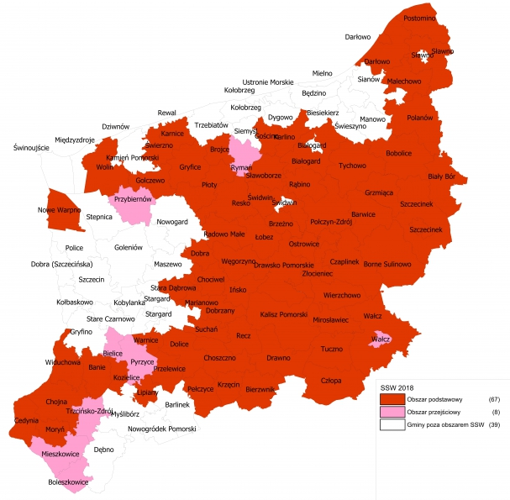
SSW 2018 i 2019
Zarówno Gmina Kamień Pomorski włączona w wyniku aktualizacji obszaru strefy, jak i Gmina Miejska Wałcz wyłączona w wyniku aktualizacji strefy wchodzą w zakres obszaru SSW w zakresie dedykowanych obszarowi warunków konkursu!

Slide 17
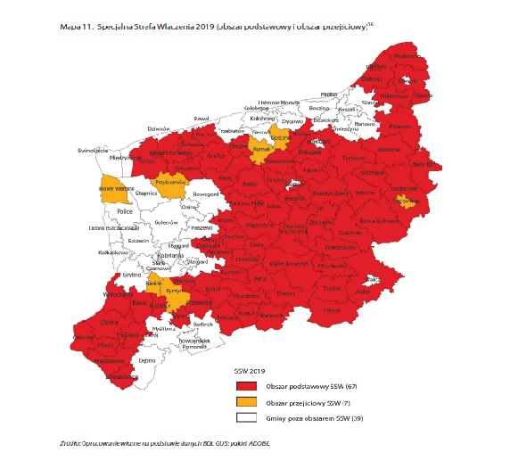

Slide 18
Wykluczenia z możliwości
dofinansowania
O dofinansowanie nie mogą ubiegać się przedsiębiorcy:
na których ciąży obowiązek zwrotu pomocy publicznej, wynikający z decyzji Komisji Europejskiej uznającej taką pomoc za niezgodną z prawem oraz z rynkiem wewnętrznym,
spełniający przesłanki przedsiębiorstwa znajdującego się w trudnej sytuacji w rozumieniu Wytycznych wspólnotowych dotyczących pomocy państwa na ratowanie i restrukturyzację przedsiębiorstw niefinansowych znajdujących się w trudnej sytuacji,
podlegający wykluczeniu z możliwości otrzymania dofinansowania na podstawie powszechnie obowiązujących przepisów (wskazanych w regulaminie konkursu)
będący w toku likwidacji, w stanie upadłości, w toku postępowania upadłościowego, naprawczego lub pod zarządem komisarycznym
którzy zostali skazani prawomocnym wyrokiem za przestępstwo
Pomoc nie może być udzielona wnioskodawcy, który w ciągu dwóch lat poprzedzających złożenie wniosku o dofinansowanie przeniósł taką samą lub podobną działalność lub jej część z zakładu na terenie Europejskiego Obszaru Gospodarczego do zakładu, w którym dokonuje się inwestycja objęta wnioskiem o dofinansowanie lub zamierza dokonać takiego przeniesienia w ciągu dwóch lat od zakończenia inwestycji początkowej, której dotyczy wniosek o dofinansowanie.

Slide 19
Wykluczenia z możliwości
dofinansowania
Dofinansowanie nie może być udzielone na projekty dotyczące działalności gospodarczej prowadzonej w sektorze:
hutnictwa żelaza i stali,
węglowym,
budownictwa okrętowego,
włókien syntetycznych,
transportu i związanej z nim infrastruktury,
wytwarzania energii, jej dystrybucji i infrastruktury.

Slide 20
Szczególne zasady dotyczące projektów związanych z wytwarzaniem energii, jej dystrybucji i infrastruktury
UWAGA:
Ze względu na wykluczenie z regionalnej pomocy inwestycyjnej sektora wytwarzania energii, jej dystrybucji i infrastruktury, nabycie w ramach projektu urządzeń do wytwarzania energii ze źródeł konwencjonalnych – wytwarzających energię z paliw kopalnych (np. kotły/piece gazowe, kotły/piece na olej opałowy, nagrzewnice gazowe, promienniki gazowe, agregaty prądotwórcze, itp.) może być dofinansowane wyłącznie w ramach pomocy de minimis (o której mowa w rozdziale 2.4 regulaminu), pod warunkiem, że wytworzona energia zużywana będzie wyłącznie na potrzeby własne wnioskodawcy.
Nabycie w ramach projektu urządzeń do wytwarzania energii ze źródeł odnawialnych (np. kolektory słoneczne, panele fotowoltaiczne, pompy ciepła, kotły/piece na biomasę) może być dofinansowane w ramach regionalnej pomocy inwestycyjnej pod następującymi warunkami:
wytwarzanie energii nie jest podstawowym celem całego projektu (większość kosztów nie powinna być powiązana z wytwarzaniem energii);
wytworzona energia zużywana będzie wyłącznie na potrzeby własne wnioskodawcy.
W celu przypisania do właściwej podstawy udzielenia wsparcia wydatki kwalifikowalne dotyczące infrastruktury wytwarzającej energię należy wyodrębnić w budżecie projektu.

Slide 21
Wykluczenia z możliwości
dofinansowania
Dofinansowanie nie może być udzielone na projekty:
w zakresie działalności gospodarczej związanej z sektorem rybołówstwa i akwakultury,
w zakresie działalności gospodarczej związanej z produkcją podstawową produktów rolnych,
w zakresie działalności gospodarczej związanej z wywozem do państw trzecich lub państw członkowskich, tzn. nie jest możliwe udzielenie pomocy bezpośrednio związanej z ilością wywożonych produktów, tworzeniem i prowadzeniem sieci dystrybucyjnej lub innymi wydatkami bieżącymi związanymi z prowadzeniem działalności wywozowej,
związane z wytwarzaniem, przetwórstwem i wprowadzaniem do obrotu tytoniu
i wyrobów tytoniowych.
udzielana pomoc nie może być uzależniona od wykorzystywania towarów produkcji krajowej uprzywilejowanych względem towarów przywożonych z zagranicy

Slide 22
Wykluczenia z możliwości
dofinansowania
Dofinansowanie nie może być udzielone na projekty:
w zakresie działalności gospodarczej związanej z przetwarzaniem i wprowadzaniem do obrotu produktów rolnych wymienionych w załączniku nr I do Traktatu o funkcjonowaniu Unii Europejskiej, jeżeli:
wysokość pomocy ustalana jest na podstawie ceny lub ilości takich produktów nabytych od producentów surowców lub wprowadzonych na rynek przez przedsiębiorców,
udzielenie pomocy zależy od faktu jej przekazania w części lub w całości producentom surowców.
WYJĄTEK
Ubieganie się o wsparcie realizacji projektów z zakresu przetwórstwa produktów rolnych, w wyniku którego powstaje produkt rolny będący produktem zawartym w załączniku I do Traktatu o funkcjonowaniu Unii Europejskiej, możliwe jest pod warunkiem, że Wnioskodawca złoży oświadczenie wskazujące, że nie otrzymał dofinansowania, nie ubiega się i nie będzie ubiegał się o dofinansowanie z Programu Rozwoju Obszarów Wiejskich na lata 2014-2020 (PROW) na realizację projektu składanego w ramach RPO WZ.

Slide 23
Wykluczenia z możliwości dofinansowania
Wnioskodawca kwalifikuje się do otrzymania wsparcia wyłącznie w sytuacji,
gdy jest podmiotem uprawnionym
do dofinansowania
zarówno na etapie aplikowania,
jak również
w dniu podpisywania umowy o dofinansowanie.

Slide 24
Podmioty uprawnione do ubiegania się o dofinansowanie
Średnie przedsiębiorstwa
zatrudnienie<250 osób
oraz
roczny obrót
≤ 50 mln EUR
lub
całkowity bilans roczny
≤ 43 mln EUR
Małe przedsiębiorstwa
zatrudnienie <50 osób
oraz
roczny obrót
≤ 10 mln EUR
lub
całkowity bilans roczny
≤ 10 mln EUR
Mikroprzedsiębiorstwa
zatrudnienie <10 osób
oraz
roczny obrót
≤ 2 mln EUR
lub
całkowity bilans roczny
≤ 2 mln EUR

Slide 25
Status przedsiębiorstwa
RJP
liczba pracowników zatrudnionych w pełnym wymiarze czasu pracy
(w obrębie danego przedsiębiorstwa
lub w jego imieniu) w ciągu całego uwzględnianego roku.
pracownicy
osoby uważane za pracowników na mocy prawa krajowego
partnerzy prowadzący regularną działalność w przedsiębiorstwie
i czerpiący z niego korzyści finansowe
właściciele – kierownicy

Slide 26
Status przedsiębiorstwa
PAMIĘTAJ !
USTALAJĄC STATUS PRZEDSIĘBIORSTWA UWZGLĘDNIJ ZAPISY ZAŁĄCZNIKA NR 1 DO ROZPORZĄDZENIA KOMISJI (UE) NR 651/2014 z dnia 17 czerwca 2014 r.
należy dodać stosowny %
liczby osób zatrudnionych
i danych finansowych drugiego przedsiębiorstwa odzwierciedlający posiadany proporcjonalny udział w kapitale lub głosach
PRZEDSIĘBIORSTWO PARTNERSKIE
PRZEDSIĘBIORSTWO POWIĄZANE
WNIOSKODAWCA
25 % i powyżej
należy dodać 100 % danych drugiego przedsiębiorstwa
50 % i powyżej

Slide 27
Zasady finansowania
Maksymalny poziom dofinansowania:
55% całkowitych wydatków kwalifikowalnych dla mikro i małych przedsiębiorstw;
45% całkowitych wydatków kwalifikowalnych dla średnich przedsiębiorstw.
ALOKACJA KONKURSU 19 415 700,00 ZŁ
Minimalna wartość kosztów kwalifikowalnych projektu
500 000,00 zł
Maksymalna kwota dofinansowania projektu
4 000 000,00 zł

Slide 28
Źródła finansowania projektu
Wnioskodawca musi wskazać wiarygodne źródła finansowania projektu , dotyczące zarówno całkowitej wartości wydatków kwalifikowalnych, jak również całkowitej wartości wydatków niekwalifikowalnych
Fundusze własne
Dokumenty, potwierdzające otrzymanie zewnętrznego finansowania projektu wnioskodawca będzie zobowiązany przedstawić przed podpisaniem umowy o dofinansowanie
dostarczenie ww. dokumentów w ramach dokumentacji aplikacyjnej może wpłynąć na ocenę projektu oraz ułatwić KOP oszacowanie sytuacji finansowej wnioskodawcy
Zewnętrzne źródła: kredyt, pożyczka, leasing itp.
Dofinansowanie w maksymalnej wysokości zaliczki (70% dofinansowania)

Slide 29
Termin realizacji projektu / ramy czasowe kwalifikowalności
Rozpoczęcie realizacji projektu to podjęcie jakichkolwiek działań w ramach projektu, w tym zakup gruntu lub rozpoczęcie prac. Może nastąpić najwcześniej w dniu następującym po dniu złożenia
pisemnego wniosku o przyznanie pomocy .
Rozpoczęcie prac
Roboty budowlane
związane z inwestycją
objętą projektem
Pierwsze prawnie
wiążące zobowiązania
do zamówienia
urządzeń lub inne
zobowiązania
powodujące, że
inwestycja staje się
nieodwracalna
Prace przygotowawcze
Uzyskanie zezwoleń i przeprowadzenie
studiów wykonalności.
Podjęcie prac przed złożeniem
pisemnego wniosku nie niweczy efektu
zachęty!
UWAGA !
Rozpoczęcie prac przygotowawczych zdefiniowanych w ustawie z dnia 7 lipca 1994 r. Prawo budowlane przed złożeniem pisemnego wniosku niweczy efekt zachęty!
Okres kwalifikowalności wydatków
To okres, w którym ponoszone będą wydatki kwalifikowalne.
Data rozpoczęcie kwalifikowalności wydatków nie może być wcześniejsza niż data rozpoczęcia realizacji projektu.

Slide 30

Termin realizacji projektu / ramy czasowe kwalifikowalności
Zakończenie realizacji projektu
- data podpisania ostatniego protokołu potwierdzającego odbiór,
data później uzyskanego/wystawionego dokumentu związanego
z zakończeniem prac lub
data poniesienia ostatniego wydatku w ramach projektu, w zależności
od tego co nastąpiło później.
Projekt musi zakończyć się do:
31 GRUDNIA 2023 r.

Slide 31
Warunki kwalifikowalności wydatków
Wydatkiem kwalifikowalnym jest wydatek spełniający łącznie następujące warunki:
został faktycznie poniesiony w okresie kwalifikowalności wydatków,
jest zgodny z obowiązującymi przepisami prawa unijnego oraz prawa krajowego,
jest zgodny z RPO WZ, SOOP i dokumentacją konkursową,
został uwzględniony w budżecie projektu zawartym we wniosku o dofinansowanie,
został poniesiony zgodnie z postanowieniami umowy o dofinansowanie,
jest niezbędny do realizacji celów projektu i został poniesiony w związku z realizacją projektu,
został dokonany w sposób przejrzysty, racjonalny i efektywny, z zachowaniem zasad uzyskiwania najlepszych efektów z danych nakładów, oraz został należycie udokumentowany,
został wykazany we wniosku o płatność,
jest zgodny z innymi warunkami uznania go za wydatek kwalifikowalny określonymi
w Wytycznych Ministra Rozwoju i Finansów w zakresie kwalifikowalności wydatków
w ramach Europejskiego Funduszu Rozwoju Regionalnego, Europejskiego Funduszu Społecznego oraz Funduszu Spójności na lata 2014-2020 z dnia 19 lipca 2017 r.
Ocena kwalifikowalności wydatków dokonywana jest w pełnym „cyklu życia” projektu!

Slide 32
Wydatki kwalifikowalne
ZAMKNIĘTY KATALOG WYDATKÓW KWALIFIKOWALNYCH
Nabycie nieruchomości niezabudowanej (gruntu) i/lub nabycie nieruchomości zabudowanej
(gruntu z budynkiem lub budynku)
Uwaga limity 10% oraz w przypadku terenów poprzemysłowych i opuszczonych 15%.
Zakup robót i materiałów budowlanych
Nabycie wartości niematerialnych i prawnych
Dzierżawa/najem instalacji lub maszyn dokonana
na podstawie
umowy leasingu finansowego
Zakup środków transportu, ograniczony do rodzaju 743 (samochody specjalne), 748 (przyczepy), 773 (tabor transportu śródlądowego) oraz 790 (pozostałe środki transportu) zgodnie z klasyfikacją środków trwałych
Nabycie nowych i/lub używanych środków trwałych

Slide 33
Wydatki niekwalifikowalne
wydatki poniesione na poziomie wyższym niż wynika to z ograniczeń wskazanych w limitach wydatków kwalifikowalnych (tj. na nabycie nieruchomości),
zakup środka trwałego niezwiązanego trwale z celami projektu (środek trwały nie może być zakupiony w ramach projektu, a następnie po jego zakończeniu wykorzystywany do innych celów),
prowizje pobierane w ramach operacji wymiany walut,
odsetki od zadłużenia,
koszty pożyczki lub kredytu zaciągniętego na prefinansowanie dotacji .
kary i grzywny,
rozliczenie notą obciążeniową zakupu środka trwałego będącego własnością beneficjenta lub prawa przysługującego beneficjentowi,
koszty postępowania sądowego, wydatki związane z przygotowaniem i obsługą prawną spraw sądowych oraz wydatki poniesione na funkcjonowanie komisji rozjemczych,
wydatki poniesione na zakup używanego środka trwałego, który był w ciągu 7 lat wstecz (w przypadku nieruchomości 10 lat) współfinansowany ze środków unijnych lub z dotacji krajowych,,
podatek VAT,

Slide 34
Wydatki niekwalifikowalne
zakup lokali mieszkalnych,
inne niż część kapitałowa raty leasingowej wydatki związane z umową leasingu finansowego,
transakcje dokonane w gotówce, których wartość przekracza równowartość kwoty, o której mowa w art. 19 ustawy z dnia 6 marca 2018 r. Prawo przedsiębiorców,
wydatki związane z czynnością techniczną polegającą na wypełnieniu formularza wniosku o dofinansowanie projektu wraz z załącznikami,
premia dla współautora wniosku o dofinansowanie opracowującego np. studium wykonalności,
zakup wyposażenia niebędącego środkiem trwałym,
wydatki poniesione na ubezpieczenia nieobowiązkowe,
amortyzacja,
wydatek na zakup usług doradczych związanych z przygotowaniem i realizacją projektu,
wydatki związane z promocją projektu,
opłaty bankowe związane z realizacją projektu,
wydatek na ustanowienie zabezpieczenia realizacji projektu,
wydatek na zakup usług szkoleniowych.

Slide 35
Procedura wyboru projektów

Slide 36

INFORMACJE O NABORZE
Ocena prowadzona będzie na bieżąco - termin 120 dni od dnia zamknięcia naboru projektów
Orientacyjny termin rozstrzygnięcia konkursu to listopad 2019 r.
Termin ten
w uzasadnionych przypadkach może być wydłużony.
Oceny projektów dokonuje Komisja Oceniająca Projekty, składająca się
z pracowników IZ RPO WZ oraz niezależnych ekspertów.
Projekty oceniane są w płaszczyznach dopuszczalności, administracyjności, wykonalności
oraz jakości.

Slide 37
Ocena projektów - informacje ogólne
Złożona dokumentacja aplikacyjna w pierwszej kolejności podlega weryfikacji pod względem spełnienia warunków formalnych, a następnie pod względem spełnienia kryteriów wyboru projektów.
Pozytywna weryfikacja spełnienia warunków formalnych warunkuje przekazanie projektu do pozostałych etapów oceny.
Ocena projektów pod względem spełnienia kryteriów wyboru projektów podzielona jest na trzy części:
- ocenę wstępną,
- ocenę merytoryczną I stopnia,
- ocenę merytoryczną II stopnia.
Warunkiem przekazania projektu do kolejnej części oceny jest spełnienie wszystkich kryteriów wyboru w ramach poprzedniej części oceny.

Slide 38
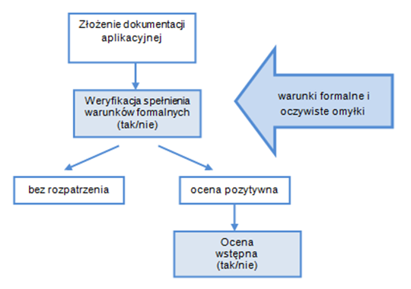
Procedura wyboru projektów
Weryfikacja warunków formalnych
Weryfikacja w zakresie spełnienia przez projekt warunków formalnych odnosi się do kompletności, formy oraz terminu złożenia wniosku o dofinansowanie projektu.

Slide 39
Procedura wyboru projektów – warunki formalne
W razie stwierdzenia we wniosku o dofinansowanie projektu braków w zakresie warunków formalnych, IZ RPO WZ wzywa wnioskodawcę do uzupełnienia wniosku w terminie 7 dni od dnia następującego po dniu wysłania wezwania, pod rygorem pozostawienia wniosku bez rozpatrzenia i w konsekwencji niedopuszczenia projektu do dalszej oceny.
W takim przypadku wnioskodawcy nie będzie przysługiwało prawo do złożenia protestu.
Wezwanie, o którym mowa powyżej zostanie dostarczone wnioskodawcy drogą elektroniczną (na adres e-mail wskazany przez wnioskodawcę we wniosku o dofinansowanie).
Dokonanie korekty braków w zakresie warunków formalnych zawsze wiąże się z koniecznością ponownej publikacji wniosku o dofinansowanie wraz z załącznikami w wersji elektronicznej w LSI2014 oraz złożeniem do IZ RPO WZ oświadczenia o wprowadzeniu uzupełnień/poprawy dokumentacji aplikacyjnej.

Slide 40
Procedura wyboru projektów – warunki formalne
UWAGA:
Wniosek o dofinansowanie opublikowany w LSI2014 po terminie naboru projektów określonym w niniejszym regulaminie
oraz
wniosek o dofinansowanie dla którego wygenerowany na jego podstawie pisemny wniosek o przyznanie pomocy z właściwą sumą kontrolną, nie zostanie dostarczony w terminie określonym w niniejszym regulaminie
pozostaje bez rozpatrzenia.

Slide 41
Procedura wyboru projektów konkursowych – oczywiste omyłki
Za oczywiste omyłki w rozumieniu art. 43 ust. 2 ustawy wdrożeniowej IZ RPO WZ uznaje wyłącznie oczywiste omyłki pisarskie. W tym trybie nie ma możliwości poprawienia innych omyłek niż pisarskie, np. omyłek/błędów rachunkowych.
Korekta oczywistych omyłek możliwa jest na etapie weryfikacji warunków formalnych, oceny wstępnej oraz merytorycznej I stopnia.
W razie stwierdzenia we wniosku o dofinansowanie projektu oczywistych omyłek, IZ RPO WZ może wezwać wnioskodawcę do poprawienia w nim oczywistej omyłki w terminie 7 dni od dnia następującego po dniu wysłania wezwania, pod rygorem pozostawienia wniosku bez rozpatrzenia i w konsekwencji niedopuszczenia projektu do dalszej oceny.
Wezwanie, o którym mowa powyżej zostanie dostarczone wnioskodawcy drogą elektroniczną.
Niedokonanie uzupełnienia/poprawy w terminie wskazanym w regulaminie skutkuje pozostawieniem wniosku o dofinansowanie bez rozpatrzenia i w konsekwencji niedopuszczeniem projektu do dalszej oceny.

Slide 42
Ocena wstępna
  Płaszczyzna oceny:
  - dopuszczalności,
  administracyjności
  oczywiste omyłki
Ocena wstępna
(tak/nie)
ocena negatywna
ocena pozytywna
protest
Ocena merytoryczna I stopnia (tak/nie)
W ramach oceny wstępnej dokonywana jest weryfikacja spełnienia przez projekt wybranych kryteriów dopuszczalności i administracyjności.
Niespełnienie przez wnioskodawcę co najmniej jednego z kryteriów dopuszczalności skutkować będzie negatywną oceną projektu bez możliwości poprawy dokumentacji aplikacyjnej.

Slide 43
Ocena wstępna - procedura uzupełnień i poprawek
W przypadku konieczności dokonania uzupełnienia lub poprawy dokumentacji aplikacyjnej, z uwagi na niespełnienie przez wnioskodawcę kryteriów administracyjności, będących przedmiotem niniejszej oceny, IZ RPO WZ wezwie wnioskodawcę do uzupełnienia lub poprawy dokumentacji. Poprawy/uzupełnienia należy dokonać w terminie 7 dni (uwaga: publikacja wniosku i dostarczenie pisemnej wersji) od dnia następującego po dniu wysłania wezwania, pod rygorem negatywnej oceny spełniania danego kryterium.
Wezwanie, o którym mowa powyżej zostanie dostarczone wnioskodawcy drogą elektroniczną.
Wnioskodawcy przysługuje prawo do jednokrotnej poprawy/uzupełnienia złożonej dokumentacji.
IZ RPO WZ ma ponadto możliwość żądania dodatkowych wyjaśnień ze strony wnioskodawcy. Poprzez wyjaśnienia wnioskodawca może uszczegółowić informacje zawarte w dokumentacji.

Slide 44
Ocena merytoryczna
I stopnia
Płaszczyzna oceny:
- dopuszczalności,
- administracyjności
wykonalności
oczywiste omyłki
Ocena merytoryczna I stopnia (tak/nie)
ocena negatywna
ocena pozytywna
protest
Ocena merytoryczna II stopnia (punktowana)
Celem oceny merytorycznej I stopnia jest:
- wyselekcjonowanie projektów, których realizacja jest zasadna, założenia są realne, a wyniki analiz oparte zostały o adekwatne założenia,
ocena kwalifikowalności wydatków,
- poprawność obliczeń kosztów całkowitych i całkowitych kosztów kwalifikowalnych oraz intensywności wsparcia,
weryfikacja zgodności projektów z regulacjami dotyczącymi pomocy publicznej.
Oceny projektów w ww. zakresie dokonują pracownicy IZ RPO WZ oraz niezależni eksperci.

Slide 45
Ocena merytoryczna I stopnia - procedura uzupełnień i poprawek
Niespełnienie co najmniej jednego z kryteriów ocenianych w tej części oceny skutkować będzie negatywną oceną projektu
W ramach oceny merytorycznej I stopnia przewidziana jest możliwość poprawy/aktualizacji dokumentacji aplikacyjnej, w zakresie wskazanym przez IZ RPO WZ.
W ww. przypadku IZ RPO WZ wezwie wnioskodawcę do aktualizacji dokumentacji aplikacyjnej w terminie 7 dni (uwaga: publikacja i dostarczenie) od dnia otrzymania wezwania oraz wskaże wnioskodawcy zakres koniecznej aktualizacji, z zastrzeżeniem że poziom wsparcia (procent dofinansowania) nie może ulec zwiększeniu.
Niedokonanie aktualizacji dokumentacji w wyznaczonym terminie będzie skutkować negatywną oceną projektu.

Slide 46
Ocena merytoryczna
II stopnia
Płaszczyzna oceny:
- jakości
Ocena merytoryczna II stopnia (punktowana)
Ocena pozytywna
Ocena negatywna
dofinansowanie projektu
protest
Ocena polega na przyznaniu punktów za dane kryterium oraz przemnożeniu przyznanej liczby punktów przez odpowiednią wagę. Ocenę kryterium stanowi średnia arytmetyczna punktów przyznanych przez poszczególnych członków KOP w ramach kryterium.
W ramach oceny merytorycznej II stopnia projekt może uzyskać łącznie 100 punktów.
Oceny projektów w ramach tej części dokonują niezależni eksperci.

Slide 47
Ocena merytoryczna II stopnia c.d.
Warunkiem uzyskania pozytywnej oceny jest otrzymanie co najmniej 40% maksymalnej łącznej
liczby punktów spośród punktów możliwych do przyznania. W wyniku przeprowadzenia oceny merytorycznej II stopnia tworzona jest lista projektów (lista rankingowa). Kolejność projektów na ww. liście uzależniona jest od liczby punktów uzyskanych przez projekt.
W ramach oceny merytorycznej II stopnia nie przewiduje się możliwości uzupełnienia lub poprawy dokumentacji aplikacyjnej. Jednakże IZ RPO WZ ma możliwość żądania dodatkowych wyjaśnień ze strony wnioskodawcy.

Slide 48
Informacja o wynikach oceny
Po zakończeniu oceny danego projektu IZ RPO WZ przekazuje niezwłocznie wnioskodawcy pisemną informację, która zawiera co najmniej wyniki oceny jego projektu wraz z uzasadnieniem oceny i podaniem punktacji otrzymanej przez projekt lub informacji o spełnieniu albo niespełnieniu kryteriów.
Przez zakończenie oceny projektu należy rozumieć sytuację, w której:
projekt został pozytywnie oceniony oraz został wybrany do dofinansowania,
projekt został negatywnie oceniony w rozumieniu ustawy wdrożeniowej.
Po zakończeniu każdego etapu oceny, IZ RPO WZ zamieszcza na swojej stronie internetowej listę projektów zakwalifikowanych do kolejnego etapu.
Po rozstrzygnięciu konkursu IZ RPO WZ zamieszcza na swojej stronie internetowej www.rpo.wzp.pl oraz na portalu www.funduszeeuropejskie.gov.pl listę projektów, które spełniły kryteria wyboru i uzyskały wymaganą liczbę punktów, z wyróżnieniem projektów wybranych do dofinansowania.

Slide 49
Środki odwoławcze
Wnioskodawcy, w przypadku negatywnej oceny jego projektu wybieranego
w trybie konkursowym, przysługuje prawo wniesienia protestu w celu ponownego sprawdzenia złożonego wniosku w zakresie spełniania kryteriów wyboru projektów.
Negatywną oceną w rozumieniu art. 53 ust. 2 ustawy jest ocena w zakresie spełniania przez projekt kryteriów wyboru projektów, w ramach której:
projekt nie uzyskał wymaganej liczby punktów lub nie spełnił kryteriów wyboru projektów, na skutek czego nie może być wybrany do dofinansowania albo skierowany do kolejnej części oceny,
projekt uzyskał wymaganą liczbę punktów lub spełnił kryteria wyboru projektów, jednak kwota
przeznaczona na dofinansowanie projektów w konkursie nie wystarcza na wybranie go do dofinansowania.
Wnioskodawca może wnieść protest w terminie 14 dni od dnia doręczenia pisemnej informacji o zakończeniu oceny jego projektu i jej wyniku. Protest jest wnoszony bezpośrednio do komórki IZ RPO WZ rozpatrującej protesty, którą jest Wydział Zarządzania Strategicznego.

Slide 50
Środki odwoławcze
Protest pozostawia się bez rozpatrzenia, jeżeli mimo prawidłowego pouczenia, został wniesiony:
po terminie,
przez podmiot wykluczony z możliwości otrzymania dofinansowania,
bez wskazania kryteriów wyboru projektów, z których oceną wnioskodawca się nie zgadza wraz z uzasadnieniem.
Protest pozostawia się bez rozpatrzenia również w przypadku, gdy na jakimkolwiek etapie postępowania w zakresie procedury odwoławczej wyczerpana zostanie kwota przeznaczona na dofinansowanie projektów w ramach działania.

Slide 51
Podpisanie umowy
o dofinansowanie
IZ RPO WZ zastrzega sobie prawo do wezwania wnioskodawcy do złożenia dokumentów potwierdzających oświadczenia złożone na etapie oceny wniosku o dofinansowanie.
Przed zawarciem umowy o dofinansowanie, IZ RPO WZ może zobowiązać wnioskodawcę do przedłożenia innych dokumentów, w celu weryfikacji czy projekt spełnia nadal wszystkie kryteria wyboru projektu w dniu podpisania umowy o dofinansowanie.
Przed podpisaniem umowy, wnioskodawca zostanie wezwany do złożenia, w wyznaczonym terminie, niezbędnych do jej sporządzenia dokumentów.

Slide 52
Odmowa podpisania umowy
IZ RPO WZ może odmówić podpisania umowy o dofinansowanie, w przypadku gdy:
wnioskodawca nie dostarcza lub dostarcza dokumenty niezgodne z oświadczeniami złożonymi na etapie aplikowania o dofinansowanie,
projekt i/lub wnioskodawca nie spełnia wymaganych kryteriów wyboru,
wnioskodawca nie dostarcza we wskazanym przez IZ RPO WZ terminie lub dostarcza niepoprawne dokumenty niezbędne do sporządzenia umowy o dofinansowanie.

Slide 53
Zabezpieczenie prawidłowej realizacji umowy o dofinansowanie - weksel
Beneficjent wnosi do Instytucji Zarządzającej RPO WZ poprawnie ustanowione zabezpieczenie prawidłowej realizacji umowy (weksel własny in blanco – do kwoty 10 mln zł) nie później niż w dniu złożenia pierwszego wniosku o płatność, na kwotę nie mniejszą niż wysokość łącznej kwoty dofinansowania, bez względu na to czy zamierza ubiegać się o zaliczkę.
IZ RPO WZ może rozwiązać umowę o dofinansowanie projektu bez wypowiedzenia, jeżeli beneficjent nie wniesie poprawnie ustanowionego zabezpieczenia w formie i terminie określonym w umowie o dofinansowanie.
Zabezpieczenie ustanawiane jest przez beneficjenta na okres od dnia jego złożenia do czasu wypełnienia wszelkich obowiązków określonych w umowie
o dofinansowanie projektu, z wyłączeniem obowiązków w zakresie przechowywania dokumentów.

Slide 54
Rozliczenie projektu i wypłata dofinansowania
      Beneficjent dokonuje rozliczenia projektu we wnioskach o płatność
      w terminie i na warunkach określonych w umowie o dofinansowanie.
Wypłata dofinansowania odbywa się na podstawie wniosku o płatność, złożonego w formie elektronicznej w SL2014. Wniosek o płatność powinien być przygotowany zgodnie z podręcznikiem do SL2014 udostępnionym przez IZ RPO WZ na stronie internetowej IZ RPO WZ www.rpo.wzp.pl.
Warunkiem wypłaty dofinansowania (zaliczka/refundacja) jest przedstawienie dokumentu potwierdzającego rozpoczęcie prac.
      Beneficjent po podpisaniu umowy oraz spełnieniu warunków w niej określonych otrzymuje dofinansowanie w formie:
      płatności zaliczkowej (do 70% wysokości dofinansowania, 1 transza nie więcej niż 40% wartości dofinansowania),
      płatności pośredniej,
      płatności końcowej.

Slide 55
Wniosek o dofinansowanie

Slide 56
INFORMACJE O NABORZE
      Wniosek o dofinansowanie należy wypełnić w systemie LSI2014 dostępnym pod adresem https://beneficjent.wzp.pl
      Wszelkie dokumenty niezbędne do prawidłowego wypełnienia wniosku o dofinansowanie dostępne są na stronie
      http://rpo.wzp.pl/skorzystaj/nabory/15-inwestycje-przedsiebiorstw-wspierajace-rozwoj-regionalnych-specjalizacji-oraz-inteligentnych-specjalizacji-2

Slide 57
INFORMACJE O NABORZE
Strona Programu www.rpo.wzp.pl
1. Regulamin konkursu wraz załącznikami, w szczególności:
- Instrukcja wypełniania wniosku o dofinansowanie (załącznik nr 1);
- Kryteria wyboru projektów (załącznik nr 2),
2. Karty oceny
3. Link do Serwisu Beneficjenta
DOKUMENTACJA KONKURSOWA – ZAPOZNAJ SIĘ !

Slide 58
Nabór - podstawowe informacje
OD 30 kwietnia 2019 r.
DO 28 czerwca 2019 r.
NABÓR WNIOSKÓW O DOFINANSOWANIE TRWA:
Opublikuj wniosek
o dofinansowanie wraz
z załącznikami w wersji elektronicznej w LSI2014 do dnia
28 czerwca 2019 r.
do godz. 15:00.
Złóż (osobiście albo za pośrednictwem Poczty Polskiej
lub innego operatora pocztowego) do IZ RPO WZ pisemny wniosek o przyznanie pomocy (1 kartka) do dnia
5 lipca 2019 r.
(data wpływu!)

Slide 59
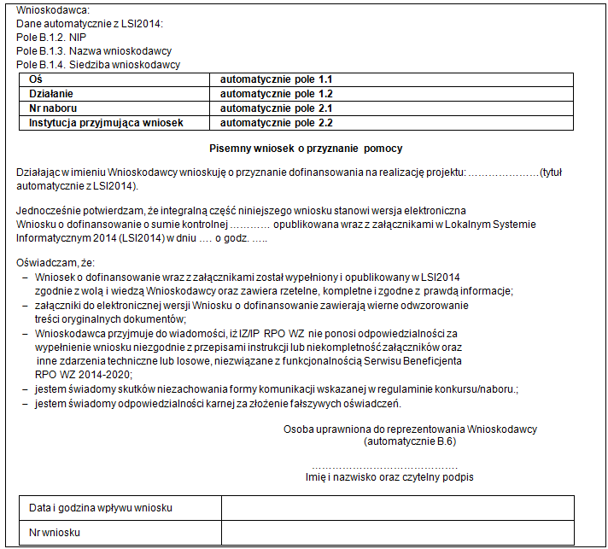
PISEMNY WNIOSEK O PRZYZNANIE POMOCY
Treść pisemnego wniosku o przyznanie pomocy zostanie wygenerowana w oparciu o następujący wzór:
Przez pisemny wniosek o przyznanie pomocy rozumie się dokument, który generuje się po opublikowaniu wniosku o dofinansowanie w wersji elektronicznej w LSI2014.
W wersji papierowej należy złożyć jedynie przedmiotowy pisemny podpisany wniosek o przyznanie pomocy, nie zaś pełny wydruk wniosku o dofinansowanie.

Slide 60
Nabór - podstawowe informacje
INFORMACJE O NABORZE
Miejsce składania wniosków:
Urząd Marszałkowski Województwa Zachodniopomorskiego
Wydział Wdrażania Regionalnego Programu Operacyjnego
ul. Ks. Kardynała Stefana Wyszyńskiego 30
70-203 Szczecin

Slide 61
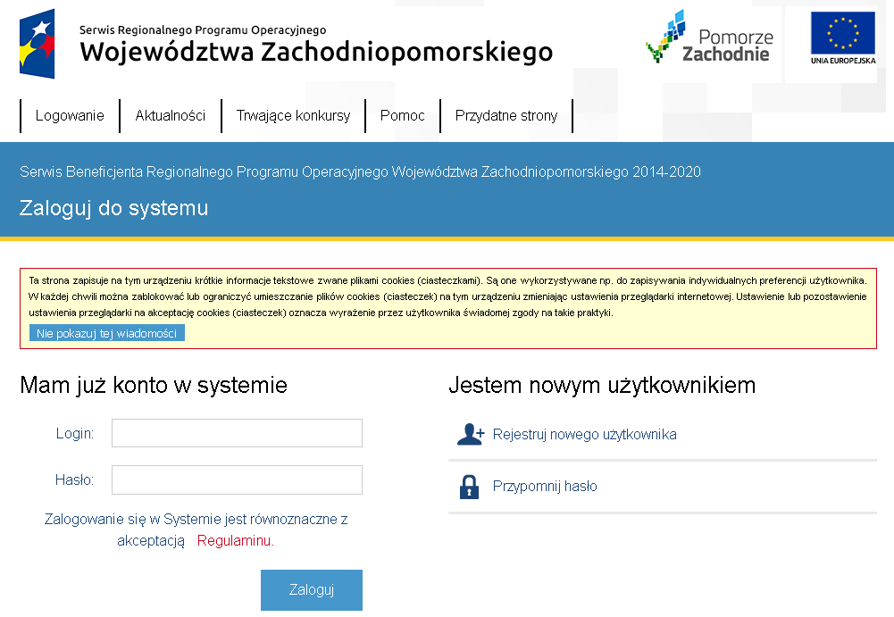
LSI2014
Wniosek o dofinansowanie musi być sporządzony w Serwisie Beneficjenta poprzez
wypełnienie on-line właściwego formularza.
Dostęp do Serwisu Beneficjenta jest możliwy za pośrednictwem strony internetowej www.rpo.wzp.pl lub bezpośrednio poprzez adres https://beneficjent.wzp.pl.
Przed przystąpieniem do wypełnienia wniosku o dofinansowanie należy założyć konto w Serwisie Beneficjenta.

Slide 62
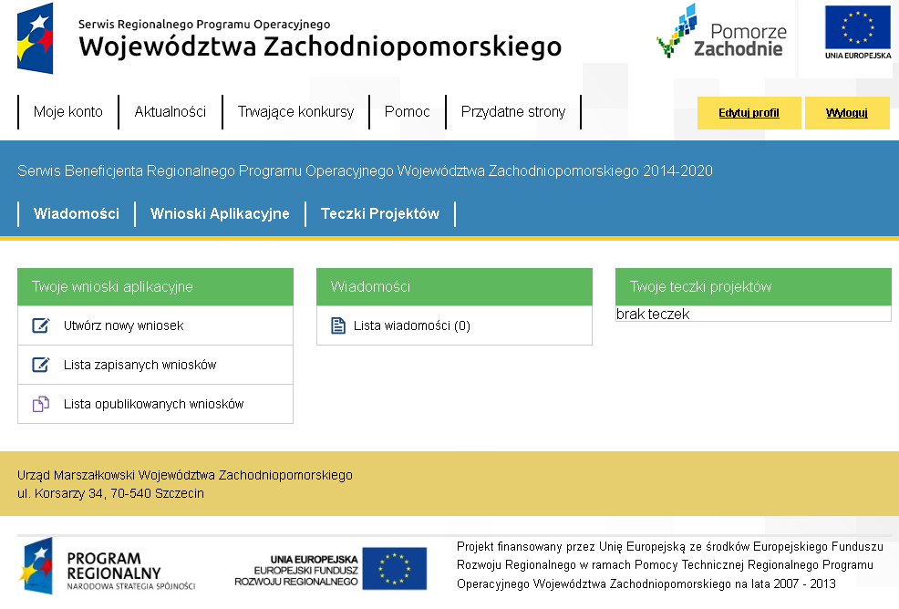
Wniosek o dofinansowanie
dla działania 1.5
W celu wypełnienia wniosku o dofinansowanie należy po zalogowaniu do Serwisu Beneficjenta wybrać opcję „utwórz nowy wniosek”, następnie zapisać go pod określoną nazwą w Teczce projektu (istniejącej lub nowej).

Slide 63
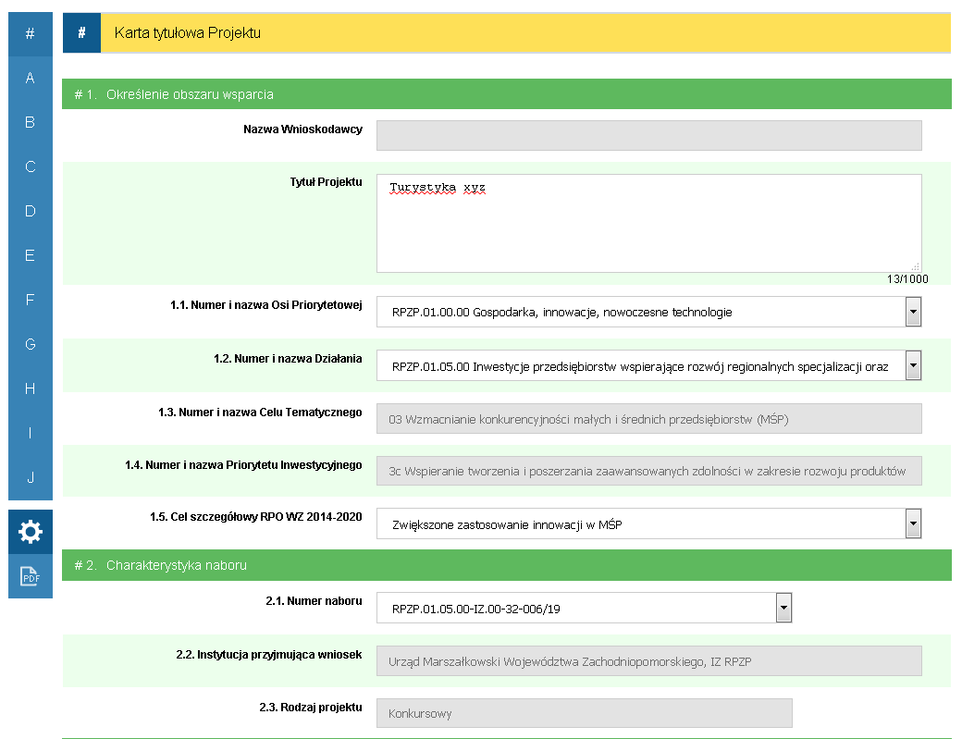

Slide 64
A. Informacje o projekcie
      Sekcja A. Informacje o projekcie zawiera następujące informacje:
      A.1 Okres realizacji projektu
      A.3 Charakter projektu: stacjonarny/niestacjonarny
      A.4 Miejsce realizacji projektu
      A.5 Realizacja projektu na terenie Specjalnej Strefy Włączenia
      A.8 Kontrakt Samorządowy
      A.10 Program Rewitalizacji
      A.12 Pomocy publiczna

Slide 65
A. Informacje o projekcie c.d.
      A.12 Pomocy publiczna
Pomoc w ramach Działania 1.5 udzielana jest w oparciu o:
Rozporządzenie Ministra Infrastruktury i Rozwoju z dnia 3 września 2015 r. w sprawie udzielania regionalnej pomocy inwestycyjnej w zakresie celu tematycznego 3 wzmacnianie konkurencyjności mikro, małych i średnich przedsiębiorców w ramach regionalnych programów operacyjnych na lata 2014-2020;
Rozporządzenie Ministra Infrastruktury i Rozwoju z dnia 19 marca 2015 r. w sprawie udzielania pomocy de minimis w ramach regionalnych programów operacyjnych na lata 2014-2020 (Dz. U. z 2015 r. poz. 488) – należy wybrać jedynie w przypadku, gdy w projekcie występują wydatki związane z nabyciem urządzeń do wytwarzania energii ze źródeł konwencjonalnych (np. kotły/piece gazowe, kotły/piece na olej opałowy, nagrzewnice gazowe, promienniki gazowe, agregaty prądotwórcze, itp.).

Slide 66
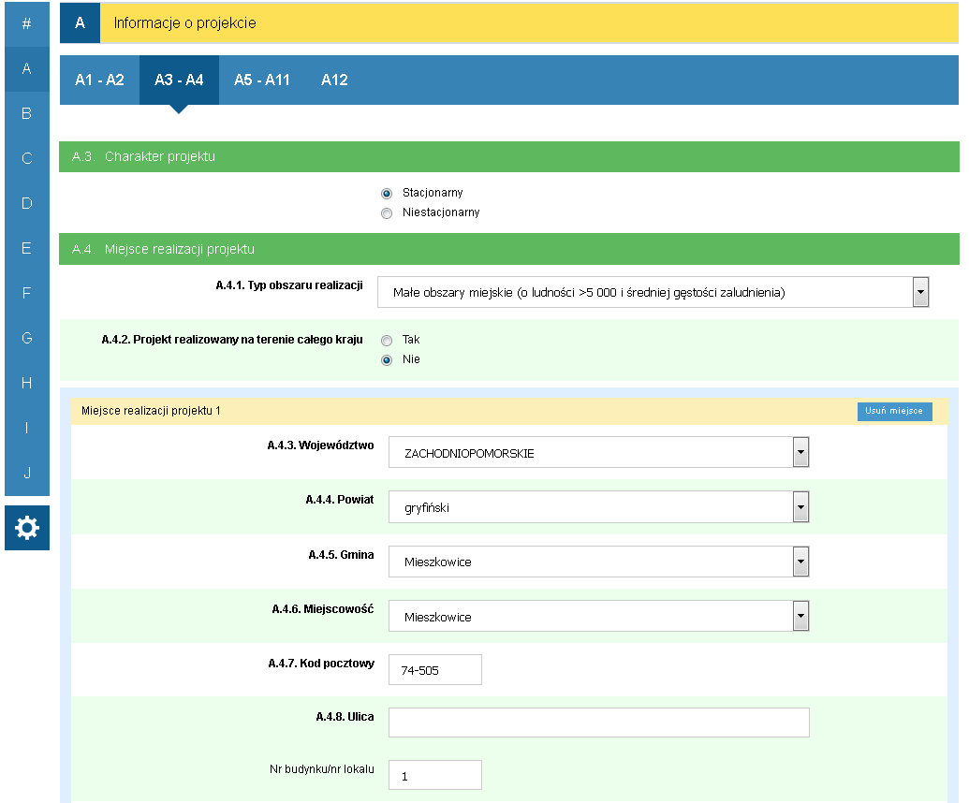
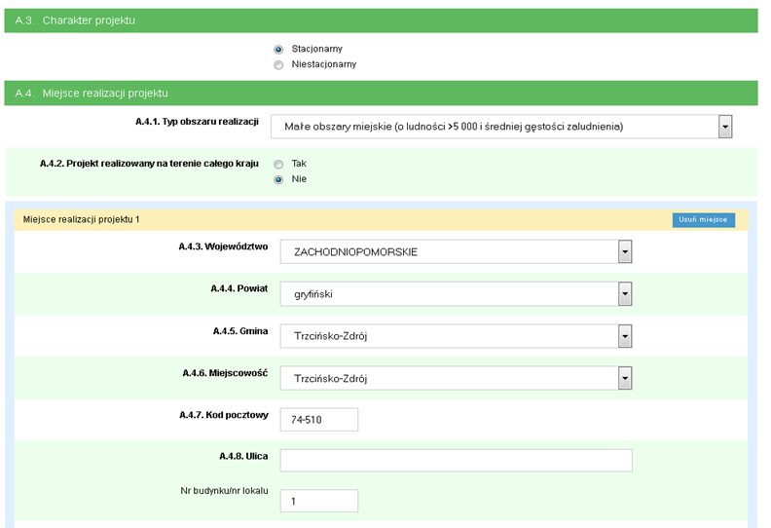


Slide 67
B. Informacje o wnioskodawcy
      Sekcja B. Informacje o wnioskodawcy zawiera następujące informacje:
      B.1 Dane podstawowe wnioskodawcy, m.in. nazwa wnioskodawcy, NIP, adres
      Uwaga: Na wskazany w polu adres e-mail IZ RPO WZ będzie przesyłać wezwania w zakresie korekty warunków formalnych, oczywistych omyłek, poprawy/uzupełnienia złożonej dokumentacji aplikacyjnej, złożenia wyjaśnień.
      B.2 Typ wnioskodawcy: mikro-, małe i średnie przedsiębiorstwo,
      B.3 Forma własności: m.in. krajowe osoby fizyczne,
      B.4 Forma prawna, m.in. osoba fizyczna prowadząca działalność gospodarczą,
      B.5 Forma ewidencji księgowej, m.in. pełna księgowość, podatkowa księga przychodów i rozchodów

Slide 68
B. Informacje o wnioskodawcy c.d.
      B.6 Osoba/y uprawniona/e do reprezentowania wnioskodawcy
      B.7 Osoba/y do kontaktów roboczych w sprawie projektu
      B.8 Charakterystyka podmiotu prowadzącego działalność gospodarczą
      (m.in. kod PKD, którego dotyczy projekt; kod PKD wnioskodawcy; status przedsiębiorstwa),
      B.9 Potencjał i doświadczenie wnioskodawcy,
      B.10 Czy wnioskodawca ubiega się w ramach aktualnych naborów do RPO WZ 2014-2020 o dofinansowanie innego projektu?
      B.11 Powiązanie projektu z innymi zrealizowanymi/planowanymi projektami, w tym finansowanymi z funduszy strukturalnych.

Slide 69
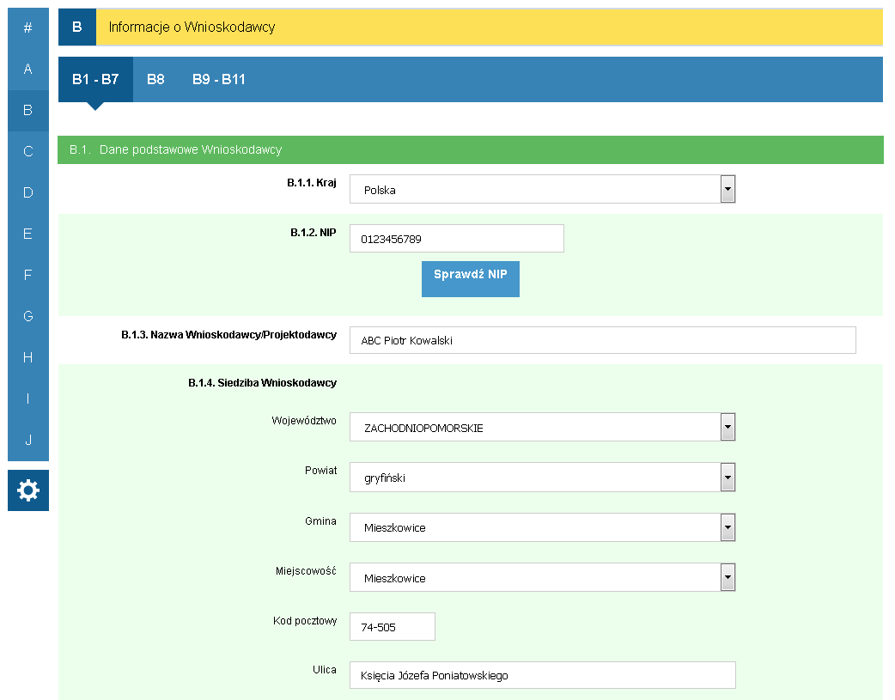
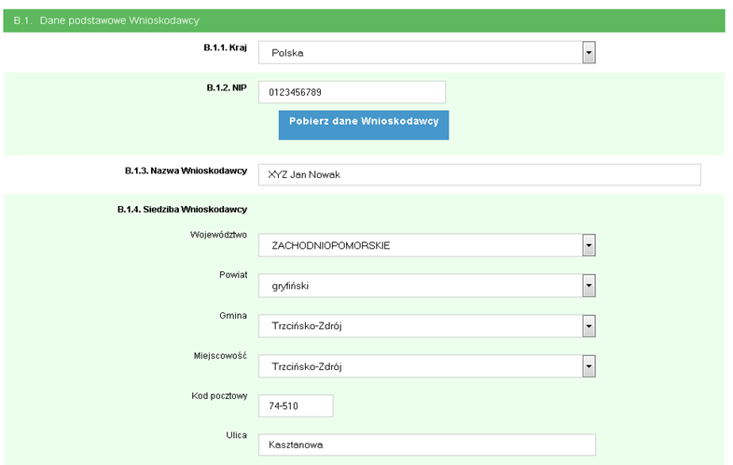
Należy wpisać pełną nazwę wnioskodawcy (zgodną z KRS, CEIDG bądź z innym dokumentem określającym status prawny
w przypadku podmiotów nieujętych
w Krajowym Rejestrze Sądowym).
W przypadku spółki cywilnej należy wpisać nazwę spółki cywilnej.
Wpisywanie nazwy ulicy należy rozpocząć od wprowadzenia wielkiej litery.

Slide 70
D. Charakterystyka projektu
      Sekcja D. Charakterystyka projektu zawiera następujące informacje:
      D.1 Krótki opis projektu
      D.2 Cele i rezultaty projektu – tło i uzasadnienie
      D.3 Rozwiązania techniczne
      D.5 Czynniki ryzyka realizacji projektu
      D.7 Zgodność z właściwymi politykami i zasadami wspólnotowymi
      D.10 Czy do realizacji działalności z którą jest związany projekt wymagana jest koncesja/ zezwolenie/pozwolenie?

Slide 71
      D.7 Zgodność z właściwymi politykami i zasadami wspólnotowymi
      Projekt powinien być zgodny z właściwymi politykami i zasadami wspólnotowymi:
      a) zrównoważonego rozwoju,
      b) z zasadą równości szans kobiet i mężczyzn
      c) z zasadą równości szans i niedyskryminacji, w tym dostępności dla osób z niepełnosprawnościami (tj. m. in. budowanie infrastruktury w zgodzie z zasadą uniwersalnego projektowania).
      Przed wypełnieniem sekcji D.7 niezbędne jest zapoznanie się z „Wytycznymi Ministra Inwestycji i Rozwoju w zakresie realizacji zasady równości szans i niedyskryminacji, w tym dostępności dla osób z niepełnosprawnościami oraz zasady równości szans kobiet i mężczyzn w ramach funduszy unijnych na lata 2014-2020” z dnia 5 kwietnia 2018 r. wraz załącznikami, w szczególności z załącznikiem nr 2 pn. „Standardy dostępności dla polityki spójności 2014-2020” (dokumenty dostępne na stronie www.funduszeeuropejskie.gov.pl).

Slide 72
      D.7 Zgodność z właściwymi politykami i zasadami wspólnotowymi
      Zasada równości szans i niedyskryminacji, w tym dostępności dla osób
      z niepełnosprawnościami (tj. m. in. budowanie infrastruktury w zgodzie
      z zasadą uniwersalnego projektowania)
      Wszystkie produkty projektów (technologie, produkty, towary, usługi, infrastruktura – np. strona lub aplikacja internetowa, zakupione środki transportu, wybudowane lub modernizowane obiekty) muszą być dostępne dla wszystkich osób, w tym również dostosowane do potrzeb osób z niepełnosprawnościami.
      Koncepcja uniwersalnego projektowania – projektowanie produktów, środowiska, programów i usług w taki sposób, by były użyteczne dla wszystkich, w możliwie największym stopniu, bez potrzeby adaptacji lub specjalistycznego projektowania.
      Koncepcja uniwersalnego projektowania jest realizowana przez zastosowanie co najmniej „Standardów dostępności dla polityki spójności 2014-2020”.
      Przykładowe działania:
      dostosowanie architektoniczne (np. budowa podjazdów, montaż platform, oznakowanie);
      dostosowanie infrastruktury komputerowej (np. programy powiększające wielkość czcionki, mówiące, kamery kontaktowe dla osób posługujących się językiem migowym);
      dostosowanie akustyczne (np. systemy wspomagające słyszenie);

Slide 73
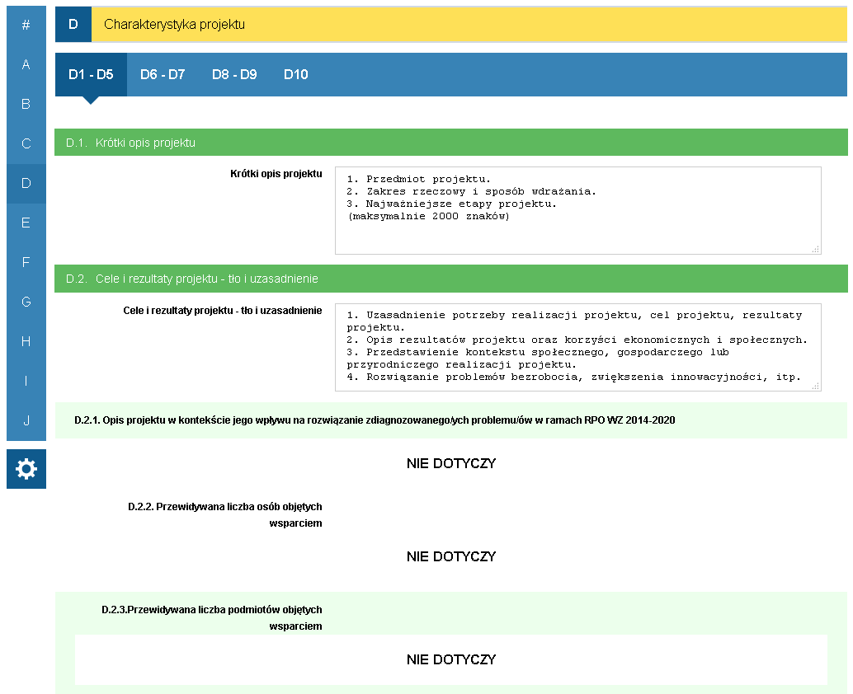

Slide 74
E. Mierzalne wskaźniki projektu
We wniosku o dofinansowanie należy obowiązkowo ująć wszystkie wskaźniki określone w regulaminie konkursu jako obligatoryjne (obowiązkowe).
Wnioskodawca ma również obowiązek wybrania wszystkich wskaźników adekwatnych dla projektu oraz monitorowania ich w trakcie realizacji projektu.
E.1 Wskaźnik produktu odzwierciedla bezpośredni, materialny efekt realizacji projektu. Wskaźniki produktu są związane wyłącznie z okresem realizacji projektu, w związku z tym osiągnięcie wskaźnika produktu musi być nastąpić najpóźniej w roku zakończenia realizacji projektu.
UWAGA! Beneficjent zobowiązany jest do osiągnięcia i wykazania wskaźników produktu określonych we wniosku o dofinansowanie najpóźniej we wniosku o płatność końcową oraz utrzymania ich w okresie trwałości projektu.

Slide 75
E.1 Wskaźniki produktu
Rodzaj wskaźnika | Nazwa wskaźnik | Wskaźnik należy obowiązkowo wybrać i określić jego wartość | Wskaźnik należy wybrać, gdy jest adekwatny dla projektu i określić jego wartość
produktu | Liczba przedsiębiorstw otrzymujących wsparcie (CI) [przedsiębiorstwa] | x
 | Liczba przedsiębiorstw otrzymujących dotacje (CI) [przedsiębiorstwa] | x
 | Inwestycje prywatne uzupełniające wsparcie publiczne dla przedsiębiorstw (dotacje) (CI) [zł] | x
 | Liczba przedsiębiorstw objętych wsparciem w celu wprowadzenia produktów nowych dla firmy (CI) [przedsiębiorstwa] | x¹
 | Liczba przedsiębiorstw objętych wsparciem w celu wprowadzenia produktów nowych dla rynku (CI) [przedsiębiorstwa] | x¹
 | Liczba przedsiębiorstw wspartych w zakresie ekoinnowacji [szt.] |  | x
 | Liczba nabytych środków trwałych [szt.] |  | x
 | Liczba nabytych wartości niematerialnych i prawnych [szt.] |  | x
 | Powierzchnia utworzonych/przebudowanych nieruchomości zabudowanych [m²] |  | x
 | Powierzchnia nabytych nieruchomości niezabudowanych [m²] |  | x
 | Powierzchnia nabytych nieruchomości zabudowanych [m²] |  | x
 | Liczba obiektów dostosowanych do potrzeb osób z niepełnosprawnościami [szt.] |  | x²
 | Liczba projektów, w których sfinansowano koszty racjonalnych usprawnień dla osób z niepełnosprawnościami [szt.] |  | x

Slide 76
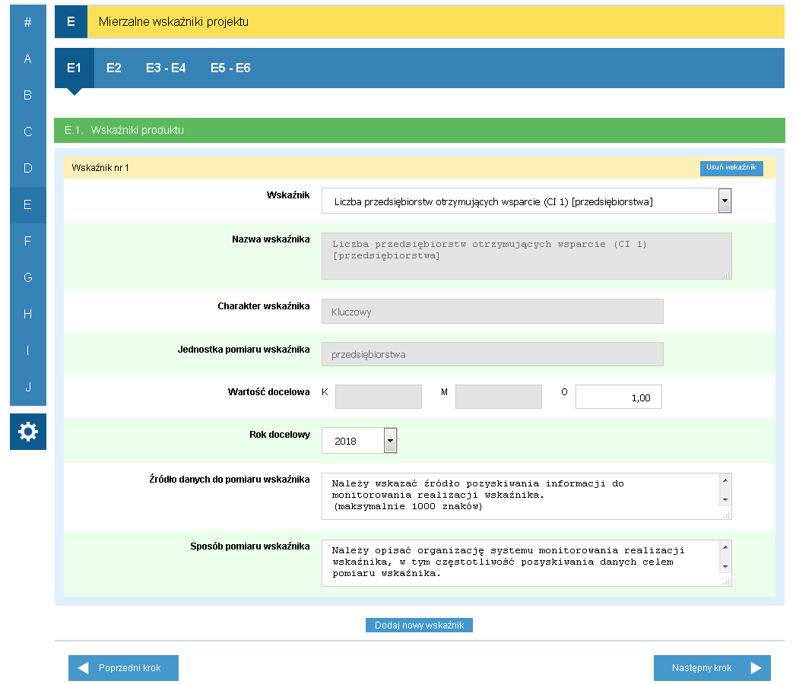
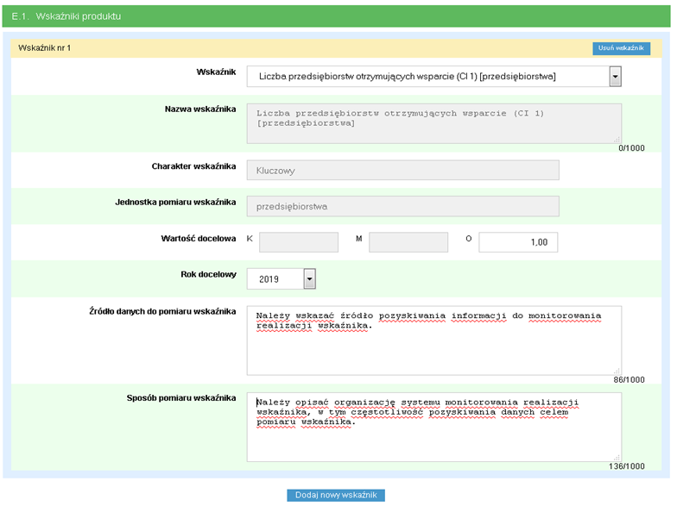

Slide 77
E. Mierzalne wskaźniki projektu
E.2 Wskaźnik rezultatu odzwierciedla bezpośredni efekt wynikający z realizacji projektu, mierzony po zakończeniu realizacji projektu lub jego części.
Rezultat obrazuje zakres zmian, jakie wystąpiły u wnioskodawcy bezpośrednio w wyniku zakończonego projektu. Wskaźniki rezultatu mierzone są co najmniej corocznie.
Wskaźniki te muszą być osiągnięte nie wcześniej niż wskaźniki produktu, ponieważ zawsze są ich wynikiem.
Beneficjent powinien osiągnąć wskaźnik rezultatu najpóźniej w okresie 12 miesięcy od zakończenia realizacji projektu oraz utrzymać je w okresie trwałości projektu.

Slide 78
E.2 Wskaźniki rezultatu
Rodzaj wskaźnika | Nazwa wskaźnika | Wskaźnik należy obowiązkowo wybrać i określić jego wartość | Wskaźnik należy wybrać, gdy jest adekwatny dla projektu i określić jego wartość. | We wniosku o dofinansowanie wskaźnik należy wybrać, gdy jest on adekwatny i wpisać wartość 0. W okresie do 12 miesięcy od daty zakończenia realizacji projektu powinien zostać odnotowany faktyczny przyrost wybranego wskaźnika
rezultatu bezpośredniego | Liczba wprowadzonych innowacji produktowych [szt.] | x³
 | Liczba wprowadzonych innowacji procesowych [szt.] | x³
 | Przychody ze sprzedaży nowych lub udoskonalonych produktów/procesów [zł] | x
 | Wzrost zatrudnienia we wspieranych przedsiębiorstwach O/K/M (CI) [EPC] |  | x
 | Wzrost zatrudnienia we wspieranych przedsiębiorstwach – kobiety [EPC] |  |  | x⁴
 | Wzrost zatrudnienia we wspieranych przedsiębiorstwach – mężczyźni [EPC] |  |  | x⁴
 | Liczba nowo utworzonych miejsc pracy - pozostałe formy [EPC] |  |  | x

Slide 79
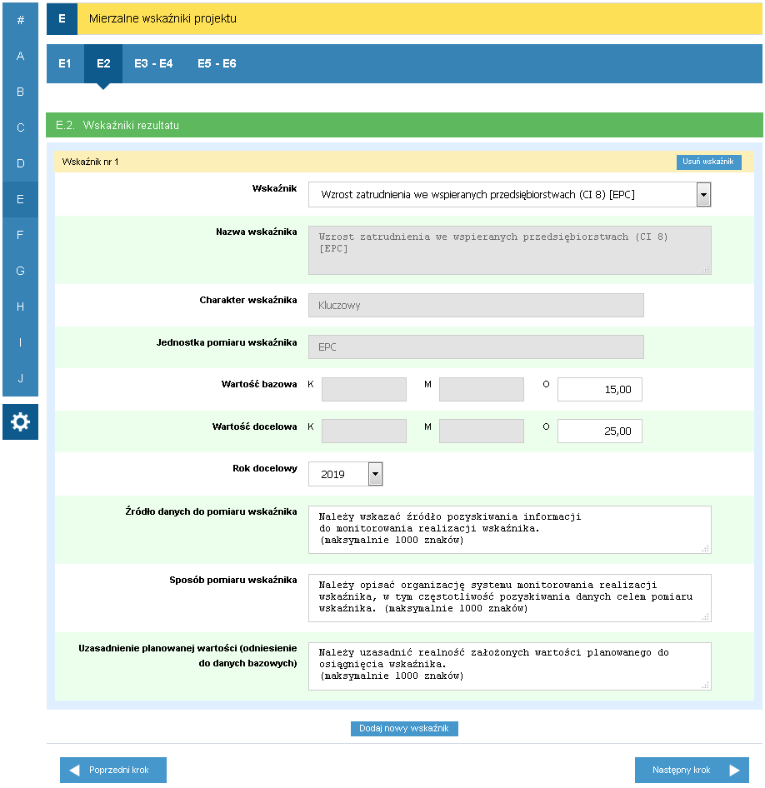

Należy podać wartość wskaźnika planowaną do osiągnięcia
w terminie do 12 miesięcy od zakończenia realizacji projektu. Możliwe jest również wskazanie wartości osiągniętej w roku objętym okresem realizacji projektu,
w sytuacji, gdy beneficjent będzie
w stanie osiągnąć wskaźnik wcześniej. Wartość należy wpisać
w pole „O” (ogółem).
Wartość bazową należy podać jako „0”.
Z listy rozwijanej należy wybrać rok w którym zrealizowany zostanie dany wskaźnik.
UWAGA! Rok docelowy nie może przekroczyć okresu 12 miesięcy liczonych od daty zakończenia realizacji projektu wskazanej w sekcji A.1.

Slide 80
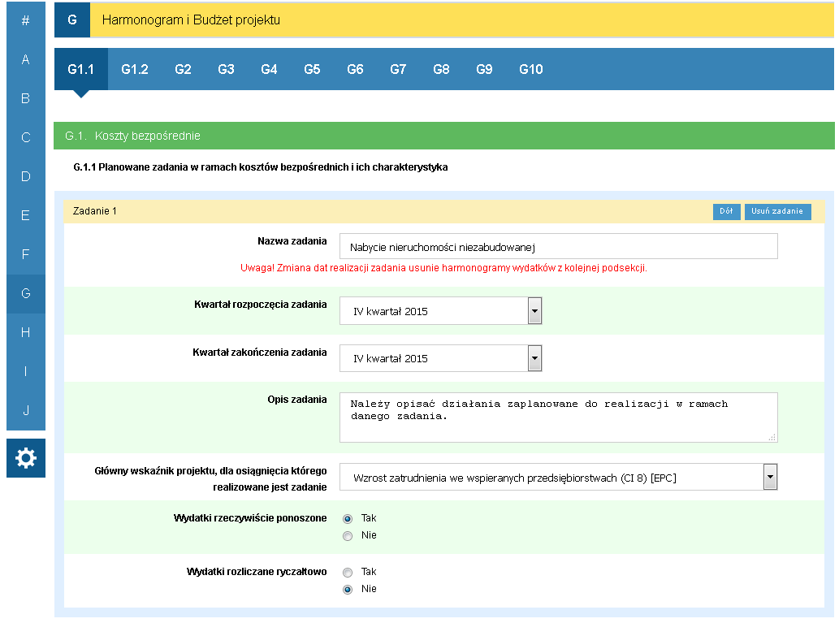
G. Harmonogram i budżet projektu
Koszty bezpośrednie to koszty, wprost związane z realizacją projektu, które można przypisać bezpośrednio do konkretnego zadania. W ramach kosztów bezpośrednich wnioskodawca wykazuje rodzaje zadań, które będą realizowane w ramach projektu.
Z listy rozwijanej należy wybrać odpowiedni wskaźnik główny będący wynikiem realizacji zadania. W ramach naboru RPZP.01.05.00-IZ.00-32-006/19 wszystkie zadania należy przypisać do kategorii „Zadanie ogólne”.
W ramach naboru RPZP.01.05.00-IZ.00-32-006/19 nie ma możliwości rozliczania wydatków z użyciem ryczałtu.

Slide 81
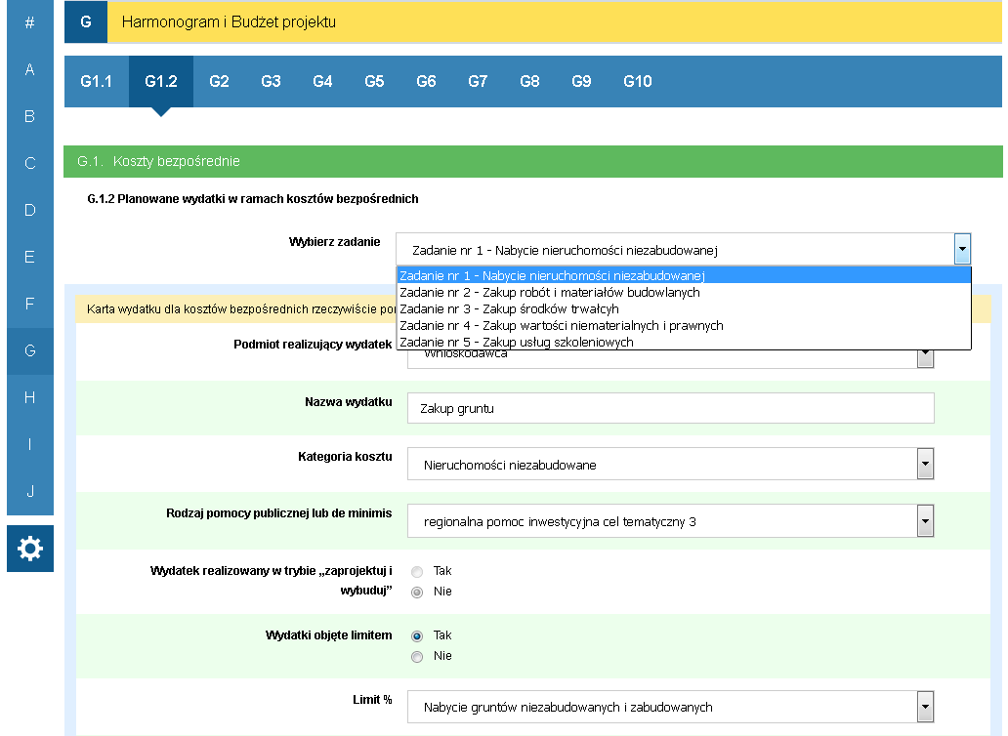
Kategorie kosztów mają na celu grupowanie wydatków tego samego rodzaju.
Z listy rozwijanej należy wybrać właściwą dla danego wydatku kategorię kosztu, tj.:
1. Nabycie środków trwałych;
2. Nieruchomości niezabudowane;
3. Nieruchomości zabudowane;
4. Roboty i materiały budowlane;
5. Wartości niematerialne i prawne;
6. Dzierżawa / najem instalacji lub maszyn;
7. Środki transportu.
Pole wypełniane automatycznie na podstawie sekcji A.12.2. Jeżeli
w sekcji A.12.2. wybrano więcej niż jedną podstawę prawną udzielenia pomocy publicznej, wnioskodawca ma możliwość przypisania danej podstawy do danego wydatku.
Z listy rozwijanej należy wybrać właściwy limit, zgodny z regulaminem konkursu.

Slide 82
G. Harmonogram i budżet projektu
Wszystkie pola we wskazanych sekcjach wypełniane są automatycznie na podstawie danych uprzednio wprowadzonych przez wnioskodawcę do Kart zadań oraz Kart wydatków.
      G.4 Podsumowania
      G.6 Wartość dofinansowania
      G.7 Źródła finansowania projektu
      G.8 Dokumenty finansowe na potrzeby
sprawozdawczości
Całkowitą wartość wydatków w ramach projektu należy podzielić na źródła finansowania projektu oraz wskazać nazwę dokumentu potwierdzającego zapewnienie środków na realizację projektu.
Należy mieć na uwadze, iż wkład własny musi zostać sfinansowany ze środków własnych lub innych środków nie mających charakteru środków publicznych.
Co do zasady wartość wskazana w polu „Wartość wydatków ogółem - Prywatne” musi być spójna z wartością docelową wpisaną we wskaźniku produktu „Inwestycje prywatne uzupełniające wsparcie publiczne dla przedsiębiorstw (dotacje)”.
Należy wskazać obowiązek sporządzania i zakres dokumentów finansowych na potrzeby sprawozdawczości, zgodnie z zapisami ustawy o rachunkowości z dnia 29 września 1994 r. z późn. zm.
Co do zasady dokumenty wprowadzone do niniejszej sekcji powinny obejmować te same lata co dokumenty, które wnioskodawca przedłożył w ramach załącznika nr 2.

Slide 83
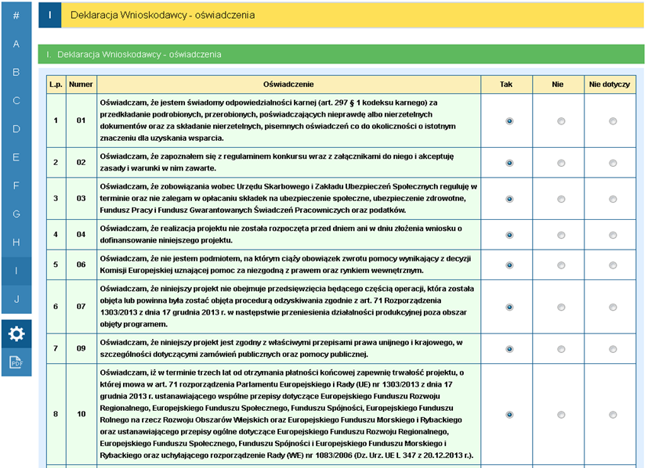

Slide 84
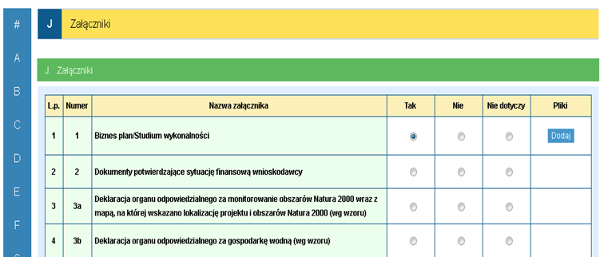
J. Załączniki do wniosku
o dofinansowanie
Wnioskodawca zobowiązany jest odnieść się do każdego z wykazanych załączników w sekcji J poprzez zaznaczenie opcji „Tak” (jeśli załącza dany załącznik), „Nie” (jeśli nie załącza danego załącznika) lub „Nie dotyczy” (w przypadku, gdy dany załącznik nie dotyczy wnioskodawcy) oraz załączyć dany załącznik poprzez użycie funkcji „Pliki”.

Slide 85
Dokumentacja aplikacyjna - załączniki
Załączniki obowiązkowe, które obligatoryjnie należy przedłożyć na etapie składania wniosku o dofinansowanie
  Załącznik nr 1: Biznes plan: część opisowa i finansowa
  Załącznik nr 2: Dokumenty potwierdzające sytuację finansową wnioskodawcy:
  Podmioty zobowiązane do sporządzania sprawozdań finansowych
  kopie dokumentów za 3 ostatnie lata obrotowe: bilans, informacja dodatkowa, rachunek zysków i strat, rachunek przepływów pieniężnych, opinia biegłego rewidenta (jeśli dotyczy).
  Podmioty niezobowiązane do sporządzania sprawozdań finansowych
  Deklaracja PIT za 2018, 2017, 2016 rok wraz z potwierdzeniem wpływu do właściwego urzędu skarbowego lub Zaświadczenie o wysokości obrotu w podatku od towarów i usług i podatku akcyzowym oraz dochodu podatnika w podatku dochodowym od osób fizycznych przyjętego do podstawy opodatkowania za 3 ostatnie lata obrotowe.

Slide 86
Dokumentacja aplikacyjna - załączniki
Załączniki obowiązkowe, które obligatoryjnie należy przedłożyć na etapie składania wniosku o dofinansowanie
  Załącznik nr 5.2: Decyzja w zakresie prowadzenia działalności koncesjonowanej (jeśli dotyczy),
  Załącznik nr 6.3: Pełnomocnictwa (jeśli dotyczy),
  Załącznik nr 7: Formularz informacji przedstawianych przy ubieganiu się o pomoc inną
  niż pomoc de minimis lub pomoc de minimis w rolnictwie lub rybołówstwie,
  Załącznik nr 7.1: Formularz informacji przedstawianych przy ubieganiu się o pomoc de minimis (jeśli dotyczy),
  Załącznik nr 7.1.1: Kopie zaświadczeń pomocy de minimis jakie otrzymał wnioskodawca w roku,
  w którym ubiega się o pomoc, oraz w ciągu 2 poprzedzających go lat, albo oświadczenie o wielkości pomocy de minimis nie/otrzymanej w tym okresie (jeśli dotyczy),
  Załącznik nr 8: Dokumenty rejestrowe (jeśli dotyczy).

Slide 87
Dokumentacja aplikacyjna - załączniki
Załączniki obowiązkowe, które mogą zostać uzupełnione na etapie przed podpisaniem umowy o dofinansowanie
Załącznik nr 4: Dokumenty zezwalające na realizację inwestycji:
Załącznik nr 4c Pozwolenie na budowę, zgłoszenia budowy/robót budowlanych lub inne dokumenty w tym wymienione w art. 72 ust. 1 i 1a ustawy OOŚ,
Załącznik nr 4d Informacja od właściwego organu o braku sprzeciwu do planowanego przedsięwzięcia realizowanego na podstawie zgłoszenia budowy lub robót budowlanych,
Załącznik nr 6.4 Dokumenty potwierdzające zewnętrzne źródła finansowania
(np. promesa kredytowa/leasingowa) – dotyczy jeśli wnioskodawca będzie finansował projekt z zewnętrznych źródeł.
UWAGA! W przypadku projektów, w których planowane jest nabycie nieruchomości IZ RPO WZ dopuszcza warunkowo dostarczenie dokumentów zezwalających na realizację inwestycji (załączniki nr 4) w ciągu 12 miesięcy od podpisania umowy o dofinansowanie.

Slide 88
Dokumentacja aplikacyjna - załączniki
Załączniki nieobowiązkowe
Załącznik nr 6.6: Pozostałe dokumenty, które zdaniem wnioskodawcy mogą mieć wpływ na całościową ocenę projektu (np. opinie, listy intencyjne itp.).
Dodatkowo w ramach ww. załącznika można umieszczać ciąg dalszy sekcji opisowych wniosku aplikacyjnego (np. D.1., D.2., D.7.) w sytuacji, gdy planowany do wprowadzenia tekst nie mieści się w wyznaczonej maksymalnej liczbie znaków.

Slide 89
Cykl życia projektu
Złożenie wniosku
o dofinansowanie
Ocena projektu
Podpisanie umowy
o dofinansowanie
Rozpoczęcie realizacji projektu
Rozliczenie projektu
Utrzymanie trwałości projektu

Slide 90
Cykl życia projektu c.d.
Formy dofinansowania
zaliczka (do 70% dofinansowania)
refundacja
Udzielanie zamówień w projekcie
Wytyczne Ministra Rozwoju i Finansów w zakresie kwalifikowalności wydatków w ramach Europejskiego Funduszu Rozwoju Regionalnego, Europejskiego Funduszu Społecznego oraz Funduszu Spójności na lata 2014-2020 dnia 19 lipca 2017 r.
Zasady w zakresie udzielania zamówień w projektach realizowanych w ramach Regionalnego Programu Operacyjnego
Województwa Zachodniopomorskiego 2014-2020
(załącznik nr 5 do umowy o dofinansowanie)

Slide 91

ZADZWOŃ LUB NAPISZ !
Pytania prosimy kierować mailowo na adres:
wwrpo@wzp.pl
lub
telefonicznie pod numerem: 91 44 11 100.

Slide 92
Dziękujemy za uwagę!
Urząd Marszałkowski
Województwa Zachodniopomorskiego
Wydział Wdrażania RPO
ul. Wyszyńskiego 30, 70-203 Szczecin
Tel. 91 44 11 100, fax 91 48 89 994
e-mail: wwrpo@wzp.pl
www.rpo.wzp.pl

